Slide 1
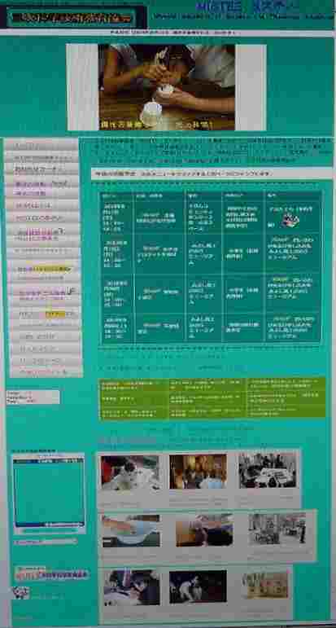
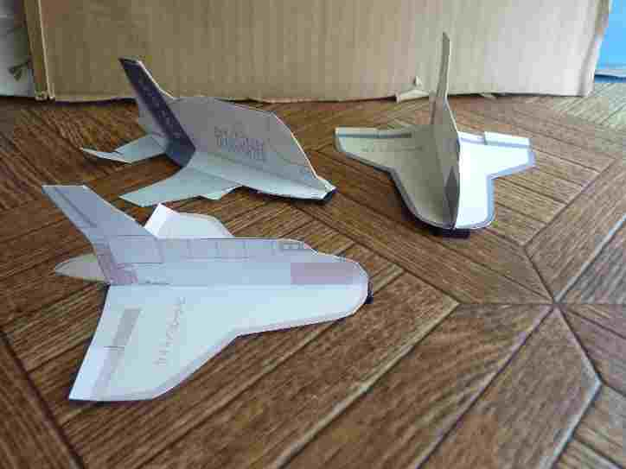

グライダーを飛ばす
と
MISTEEのホームページ
飛び方と操縦の歴史について学ぶ
えぬ ぴー おー ほうじん みよし かがく ぎじゅつ きょういく きょうかい
NPO法人 三次科学技術教育協会
理事 武村 精一
り じ たけ むら せい いち
ミスティー
Notes:
0

Slide 2
NPO法人 三次科学技術教育協会
えぬ ぴー おー ほうじん みよし かがく ぎじゅつ きょう いく きょう かい
ミスティー
Notes:
1
1

Slide 3
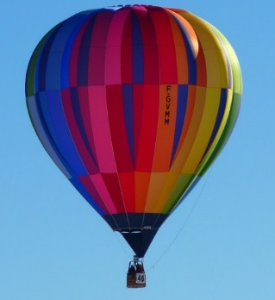
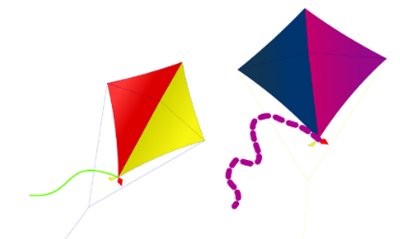

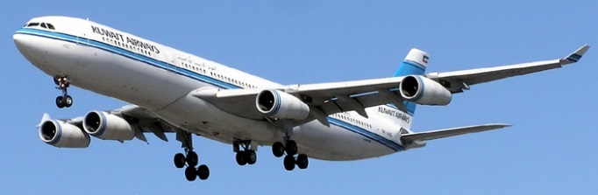
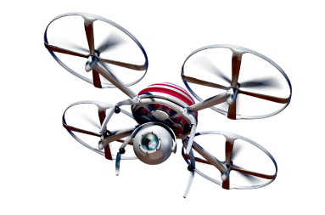
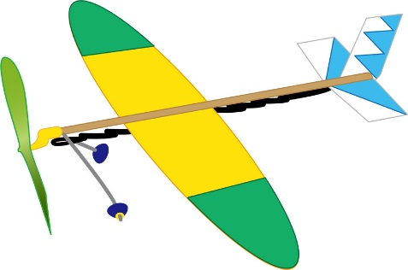

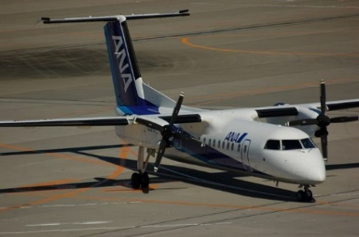
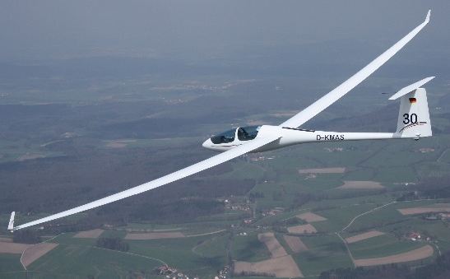
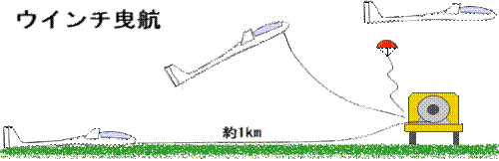
空を飛ぶものはいろいろ････
そら と
飛行機 ジェット機
ドローン
気球
タコ
たんぽぽ
ちがいはなに？
自分で前に飛べるかどうかによる
模型飛行機（プロペラあり）
紙飛行機
グライダーの飛び方
飛行機（プロペラのジェット機）
グライダー（引っ張られて上る）
Notes:
2
自分で前進して動けるもの
自分では前進してうごけないもの
2

Slide 4
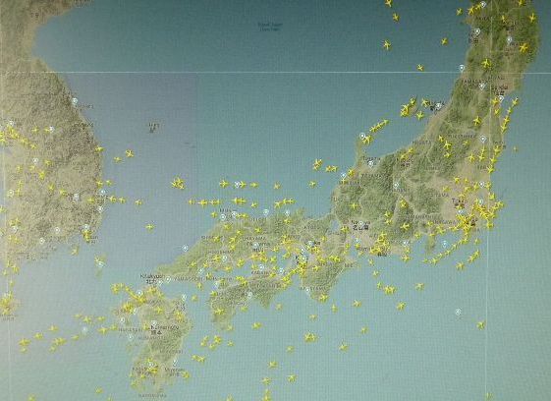
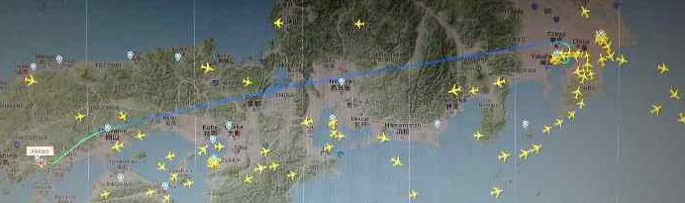
飛行機の位置
ひ こう き い ち
日本の広いところでは････
→多くの飛行機が飛んでいる
飛行機の位置は、インターネットでわかる
広島
東京
Notes:
3
Flightradar24
数秒ごとに位置情報が更新されるFlightradar24は、ぼーっと眺めているだけで楽しめるサービスですが、飛行機のリアルタイムの位置データは航空愛好家から寄せられる情報から再現しているそうです。
愛好家から送られるデータとは「ADS-B(Automatic Dependent Surveillance-Broadcast)」と呼ばれる民間の旅客機ならば必ず備えているフライトテレメトリの信号だとのこと。以下の画像の赤枠の装置がADS-Bです。
ADS-Bは暗号化されていない1090MHzの無線信号を使って飛行機のタイプ、座標、目的地などの情報を送ります。愛好家たちはこのADS-Bの信号を傍受して、Flightradar24に送信しているというわけです。
DmitrySpb79氏によるとFlightradar24は飛行データをチェックしており、政府専用機やVIPのビジネスジェットなど一部の旅客機のデータ情報はスクリーニングによって排除しているそうです。
3

Slide 5
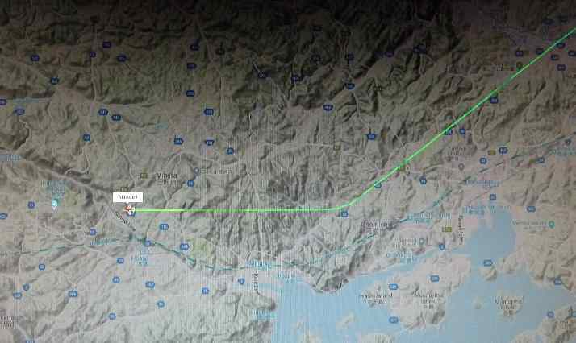
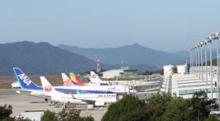
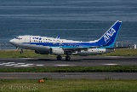
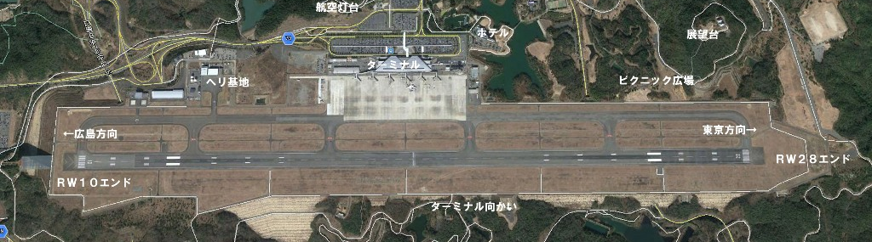

着陸の例 広島空港では
ちゃくりく れい ひろしま くうこう
Notes:
4
4

Slide 6
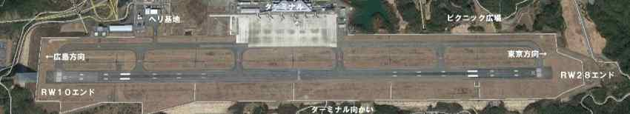
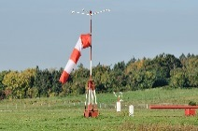
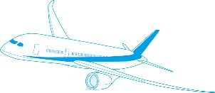
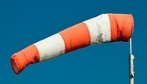

着陸方向は変わるときがある
西側 広島方面
東側 東京方面
ちゃく りく ほう こう か
距離が短く早く到着できる
風が余りないとき
風上に向かって東側から着陸する
風
西からの風のとき
東からの風のとき
風
風上に向かって西側から着陸する
Notes:
5
国内の定期航空路線（コミューターを除きます）の場合、通常はプロペラ機の場合は1200m、ジェット機の場合は1800mの滑走路が必要です（条件を満たせば1500mの滑走路にB737を就航させることもできなくはありません）。2000mの滑走路があれば380人程度乗れるB777-200まで就航させることができますし、2500mあれば全ての機材が使えます。
ですが同じ機材（例えばB747-400）でも国内線の場合は2500mの滑走路があれば離陸できますが、国際線、特にヨーロッパ線やアメリカ東海岸線などでは重量が重くなって加速が悪くなるため、とても2500mの滑走路では離陸できません。ロンドン線では昔の名古屋空港（現県営名古屋空港）に英国航空が就航させていたことがあり、2700m強の滑走路でもとりあえず就航だけはできます。しかしこの長さの滑走路で離陸できる重量にはやはり限りがあり、おそらく乗客とその手荷物くらいしか搭載できない（言い換えれば他の貨物はほぼ積めない）状況で、満載でロンドンまで行くためにはやはり3000m以上の滑走路が必要でしょう。逆に言えば地方空港で中型機でアジアへのチャーター便を運航するためには2500mの滑走路があれば十分であるといえます。
5

Slide 7
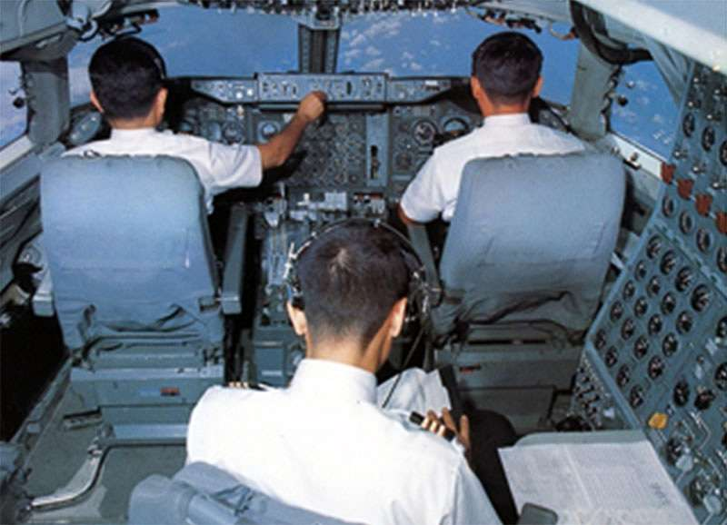
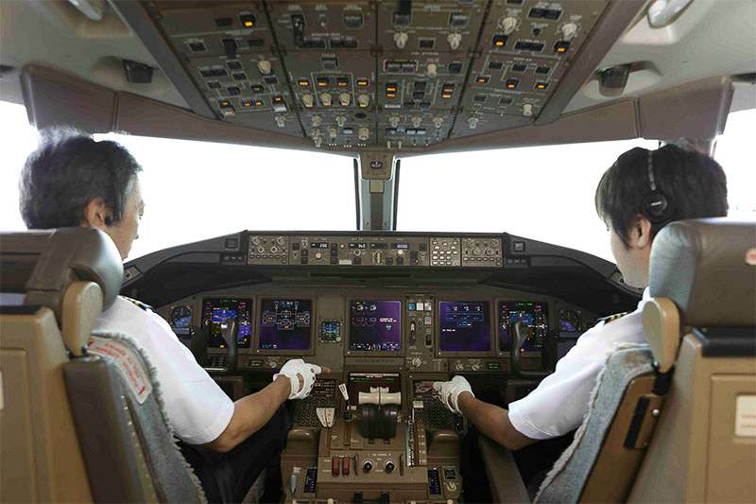
操縦席の中は・・・・
そうじゅうせき なか
操縦しやすいように変わってきた
むかし ひ こう き
いま ひ こう き
昔の飛行機
・パイロットが３人必要
今の飛行機
・パイロットは２人でよい
・たくさんのスイッチがあり表示が小さい。
・スイッチが少なく表示が大きい。
・位置情報などを知りたいときは、地図と数字を合わせて決める
・位置情報などを知りたいときは、パネルに表示されている
Notes:
6
前の飛行機：パイロットは３人が必要。
今の飛行機：２名でよい
6

Slide 8



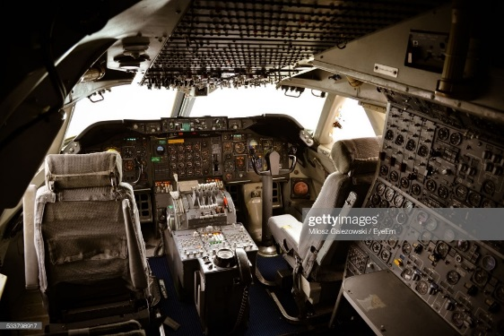

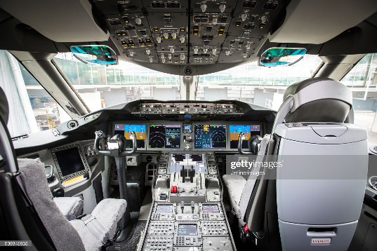



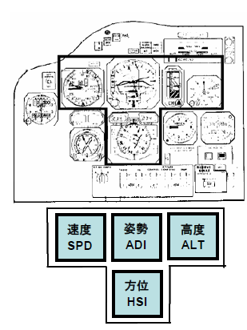

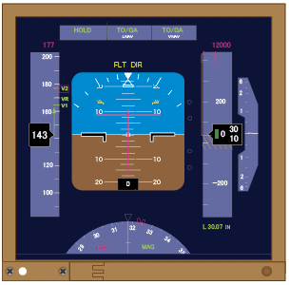
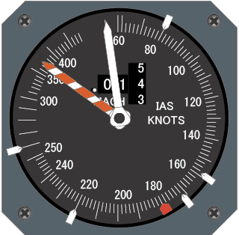
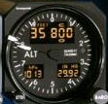
速度計と高度計の位置
そく ど けい こう ど けい い ち
新しい飛行機は、操縦がしやすい
むかし そうじゅうせき
いま そうじゅうせき
昔の操縦席
今の操縦席
数が少なく並んで見える
数が多く見えにくい
速度計 高度計
速度計 高度計
Notes:
7
7

Slide 9

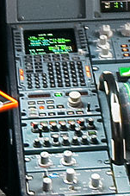
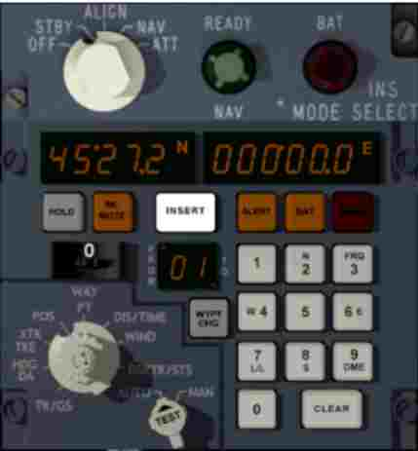
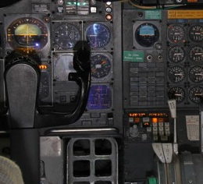
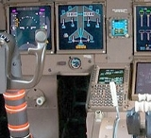
昔は出発前から忙がしかった
むかし しゅ ぱつ まえ いそ
今は、より安全になっている。
たとえば 自動運転装置に飛行ルートの情報を入力するとき
出発前からパイロットが数字を読み上げ、位置情報をキーボードに入力
出発前に決まったデータが入力され、確認するだけでよい
入力の例
N
45272
Enter
E
０００２１
操縦中はボタンを切り替え数字で判断
操縦中は情報がいつも表示
ボタンを切り替えてコースや雲の動きなどを表示
コースや雲の動き以外の情報もわかる
Notes:
8
国内の定期航空路線（コミューターを除きます）の場合、通常はプロペラ機の場合は1200m、ジェット機の場合は1800mの滑走路が必要です（条件を満たせば1500mの滑走路にB737を就航させることもできなくはありません）。2000mの滑走路があれば380人程度乗れるB777-200まで就航させることができますし、2500mあれば全ての機材が使えます。
ですが同じ機材（例えばB747-400）でも国内線の場合は2500mの滑走路があれば離陸できますが、国際線、特にヨーロッパ線やアメリカ東海岸線などでは重量が重くなって加速が悪くなるため、とても2500mの滑走路では離陸できません。ロンドン線では昔の名古屋空港（現県営名古屋空港）に英国航空が就航させていたことがあり、2700m強の滑走路でもとりあえず就航だけはできます。しかしこの長さの滑走路で離陸できる重量にはやはり限りがあり、おそらく乗客とその手荷物くらいしか搭載できない（言い換えれば他の貨物はほぼ積めない）状況で、満載でロンドンまで行くためにはやはり3000m以上の滑走路が必要でしょう。逆に言えば地方空港で中型機でアジアへのチャーター便を運航するためには2500mの滑走路があれば十分であるといえます。
8

Slide 10
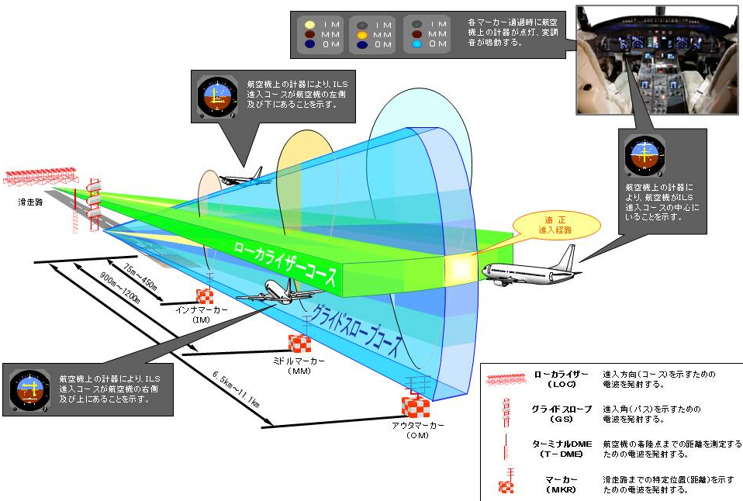
着陸方法は電波誘導などがある
ちゃく りく ほう ほう でんぱ ゆうどう
滑走路から電波をうけ、姿勢支持計に表示される
２．ローカーライザー 進入方向
3.ターミナルDME 距離
4．グライドスロープ 角度
1.マーカー(３かしょ） 滑走路まで距離を示す電波をだす
Notes:
9
ILS (Instrument Landing System:計器着陸装置)
ということで、CAT-Ⅲbが日本における最高性能の計器着陸装置です。CAT-Ⅲbを備えている空港は、日本では新千歳、釧路、青森、成田、中部、広島、熊本の7空港のみです。
着陸のため進入中の航空機に対し、指向性のある電波を発射し滑走路への進入コースを指示する無線着陸援助装置です。
ローカライザーは滑走路への左右のズレ
グライドスロープは滑走路への上下（高さ）のズレ
マーカービーコンは滑走路までの距離
ILS (instrument Landing System)
計器着陸装置のことで、着陸する航空機に対して空港に設置されたILS地上施設から、進入方向と降下経路を示す二種類の誘導電波を発射し、パイロットは悪天侯時においてもILSの電波を受信し機内の計器を見つつ操縦することにより、所定のコースにそった安全な着陸を可能とする着陸援助施設である。
9

Slide 11
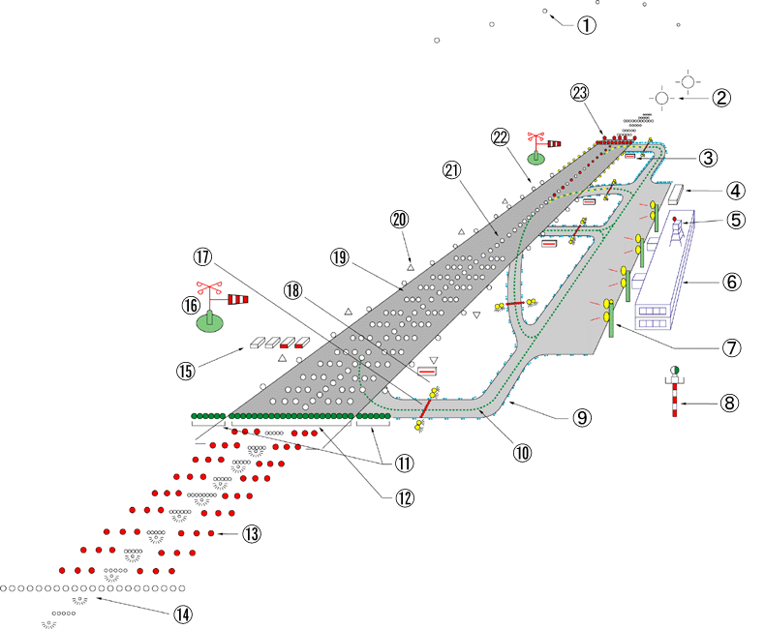
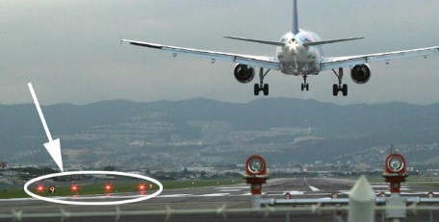
滑走路には何がある？
かっそう ろ なに
たくさんのライトはあるが、みえやすい
2進入灯台
11滑走路末端補助灯
21滑走路中心線灯
19接地帯灯
16風向灯
15進入角度指示灯
８空港灯台
13最終進入経路灯
Notes:
10
着陸距離とは、着陸面上１５ｍ（５０フィート）の高度から、接地して完全に飛行機が停止するまでの水平距離のことを指しています。また、着陸面上とは、滑走路を有効に使うための滑走路末端であるスレッシュホールドを指しています。旅客機などの輸送機が、離陸の際に滑走路末端を通過するときに必要とされている高度は１０．７ｍ（３５フィート）です。ちなみに、輸送機以外の小型機の場合は、離陸時も着陸時も滑走路末端を１５ｍ（５０フィート）の高度で通過することとされています。
大型輸送機、特にジェット旅客機の場合は、小型機と比較して離陸の性能があまりよくないため、離陸時のみ１５ｍ（５０フィート）の７０％にあたる１０．７ｍ（３５フィート）と定められたようです。
着陸距離を測るために使われている制動装置とは、スポイラーと車輪ブレーキの組合せであり、エンジンの逆噴射は行わないこととされています。
それは、エンジン故障が発生した場合に滑走路上を直進する制御が難しくなり、使用できなくなってしまう恐れがあるからです。また、離陸の際に、実際の距離より余裕のある必要離陸距離を設定していたのと同様に、着陸の際にも実際の距離を１．６７倍した距離を着陸に必要な距離と設定しています。
PAPIは一つのライトの下半分が赤、上半分が
1進入路指示灯離着陸する航空機にその飛行経路を示すための灯火2進入灯台最終進入区域内の要点を示すための灯火3誘導案内灯行先、経路等の情報を示すための灯火4電源局舎航空保安施設等に電力を供給する施設5航空障害灯航空障害物件を示すための灯火6ターミナルビル 7エプロン照明灯（注）駐機場を照明するための灯火8飛行場灯台空港の位置を示すための灯火9誘導路灯誘導路及びエプロンの縁を示すための灯火10誘導路中心線灯誘導路の中心線を示すための灯火11滑走路末端補助灯滑走路末端灯の機能を補助するための灯火12滑走路末端灯滑走路末端を示すための灯火13進入灯滑走路への最終進入経路を示すための灯火14連鎖式閃光灯閃光により最終進入経路をより見やすくするための灯火15進入角指示灯着陸時の正しい進入角度を示すための灯火16風向灯風向を示すための灯火17停止線灯地上走行中の航空機に一時停止の要否及び一時停止すべき位置を示すための灯火18滑走路警戒灯滑走路に入る前に一時停止すべき位置を示すための灯火19接地帯灯航空機の接地範囲を示すための灯火20滑走路距離灯滑走路末端までの距離を数字で示すための灯火21滑走路中心線灯滑走路の中心線を示すための灯火22滑走路灯滑走路を示すための灯火23過走帯灯過走帯を示すための灯火白になっていて、４つのライトが少しづつ角度を変えてあります。
10

Slide 12

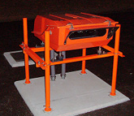
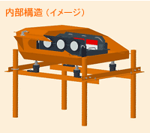
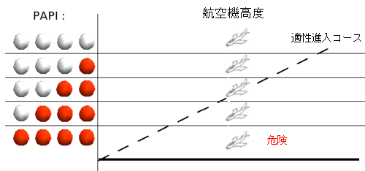
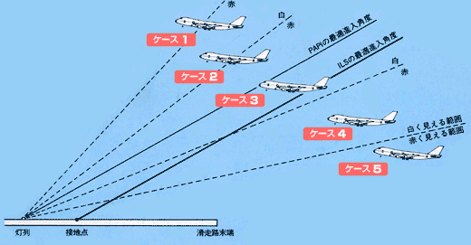
進入角度指示灯 略称 PAPI
Precision Approach Path Indicator 精密進入経路指示灯
しんにゅう かくど しじ とう りゃくりょう ぱ ぴ
４つの赤白のライトの見える数で、着陸角度がわかる
K:\精一ドキュメントデータファイル\MISTEE・三良坂天文台\グライダー\ホームコックピット 羽田空港RW34L着陸 - ショートカット (2).lnk
Notes:
11
PAPIは一つのライトの下半分が赤、上半分が
1進入路指示灯離着陸する航空機にその飛行経路を示すための灯火2進入灯台最終進入区域内の要点を示すための灯火3誘導案内灯行先、経路等の情報を示すための灯火4電源局舎航空保安施設等に電力を供給する施設5航空障害灯航空障害物件を示すための灯火6ターミナルビル 7エプロン照明灯（注）駐機場を照明するための灯火8飛行場灯台空港の位置を示すための灯火9誘導路灯誘導路及びエプロンの縁を示すための灯火10誘導路中心線灯誘導路の中心線を示すための灯火11滑走路末端補助灯滑走路末端灯の機能を補助するための灯火12滑走路末端灯滑走路末端を示すための灯火13進入灯滑走路への最終進入経路を示すための灯火14連鎖式閃光灯閃光により最終進入経路をより見やすくするための灯火15進入角指示灯着陸時の正しい進入角度を示すための灯火16風向灯風向を示すための灯火17停止線灯地上走行中の航空機に一時停止の要否及び一時停止すべき位置を示すための灯火18滑走路警戒灯滑走路に入る前に一時停止すべき位置を示すための灯火19接地帯灯航空機の接地範囲を示すための灯火20滑走路距離灯滑走路末端までの距離を数字で示すための灯火21滑走路中心線灯滑走路の中心線を示すための灯火22滑走路灯滑走路を示すための灯火23過走帯灯過走帯を示すための灯火白になっていて、４つのライトが少しづつ角度を変えてあります。
航空機の適正な進入降下角度は一般的に3°とされており、空港の滑走路端付近から照射されている計器着陸装置(ILS)のグライドパスも一般的に3°に設定されている。PAPIは、その見え方の違いによりパイロット
Precision Approach Path Indicator（精密進入経路指示灯）。
ICAOで採択された進入角指示灯。
従来使われてきたVASIよりも精密であることから、これに替わって全国の空港に設置された。
PAPIは四つの灯火が横一列に並び、赤と白の二色で表示され、滑走路の片側に設置されている。
0.33度単位で右から赤色が点灯し、外側二つが白、内側二つが赤に見えれば適切な進入角とみなされる。へ適正な進入降下角度3°を可視光にて伝える。ただし、空港によっては小松空港の2.5°等、違う値に設定
白・白・白・白 High 高い ３．５度以上
白・白・白・赤 Slightly High ちょっと高い ３．２度
白・白・赤・赤 On Glide Slope ちょうどの高さ ３．０度
白・赤・赤・赤 Slightly Low ちょっと低い ２．８度
赤・赤・赤・赤 Low 低い ２．５度以下
されている場合もある。計器着陸装置 (ILS) のある飛行場に設置が義務付けられている。
11

Slide 13
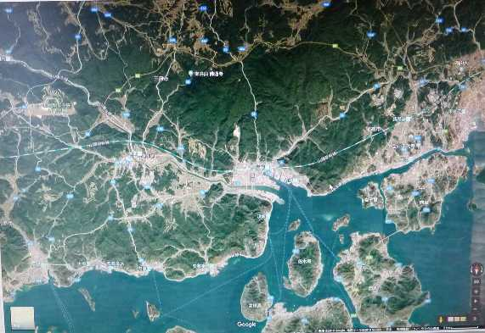
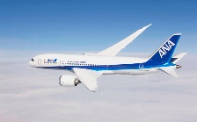
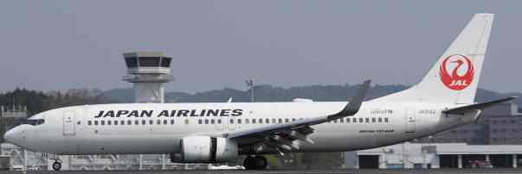
着陸ルートと高さ 広島空港の例
2km
滑走路
0km 5km 10km 15km 20km
ちゃく りく たか ひろしま くうこう れい
Notes:
12
角度3度 底
国内線の場合は離着陸共にほぼ同じ速度です。
ジャンボ機ですと１４０～１５０ノット。
２５０～２７０キロです。辺1の場合 高さ 0.052 距離15kmのとき 高さ 780m、 距離10kmのとき高さ 520m
12

Slide 14
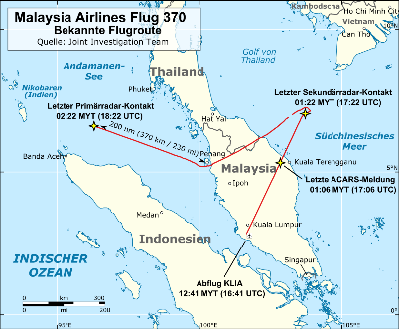
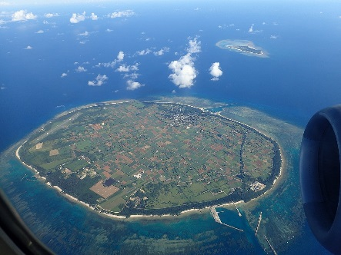
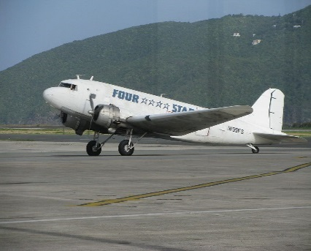
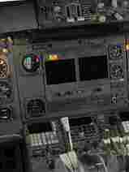
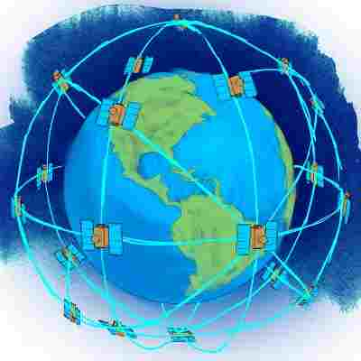
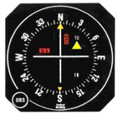
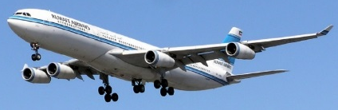


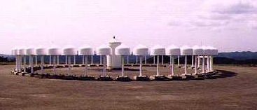


飛行機の操縦の歴史 天測→電波→GPSの併用へ
ひこうき そうじゅう れきし てん そく でんぱ じーぴーえす へいよう
ゆう し かい ひ こう
１．有視界飛行
地形や地図を見て位置を知る
てん そく
２．天測
太陽や星の位置と時間から計算し位置を知る
む せん こう ほう
６．GPS併用
INSに加え、人工衛星の電波を受けて位置を知る
４．無線航法
地上からの無線電波を受信し位置を知る
あいえぬえす こうほう
じーぴーえす へいよう
すい そく こう ほう
５．INS航法
ジャイロの原理を使用し、計算して位置を知る
３．推測航法
計算尺や図などで位置を知る
Notes:
13
無指向性無線標識
13

Slide 15







角度 3度の体験を比べてみる・・・
少しの角度のズレがあっても、見え方に差を感じることがある
かく ど ど たいけん くら
ばし ひがし がわ どう ろ
みよし えき まえ おう だん ほ どう
エスカレーター
ともえ橋東側の道路
三次駅前の横断歩道
６ｍ
６ｍ
１ｍ
４０ｍ
１５ｍ
８０ｍ
１度
２１度
４度
Notes:
14
14

Slide 16






紙飛行機の型紙
かみ ひこうき かた がみ
スペースシャトル
B747 CF ドリームリフター
コンコルド
Notes:
15
15

Slide 17


エンジンのない乗り物
Notes:
16
16

Slide 18

テスト飛行と調整の方法
ひこう ちょうせい ほうほう
できた後の調整が、うまく飛ばせるポイント
じょう げ ほう こう ちょう せい
さ ゆう ほう こう ちょう せい
上下方向の調整
左右方向の調整
前に直ぐに落ちる
→尾翼を上げる
右に曲がる
→尾翼を左に曲げる
左に曲がる
→尾翼を右左に曲げる
遠くまで飛ばせるように････
まっすぐ飛ばせるように･･･
上昇して落ちる
→尾翼を下げる
Notes:
17
17

Slide 19

ありがとうございました
NPO法人 三次科学技術教育協会
理事 武村 精一
Notes:
18
18

